Slide 1
【背景】：UP组合作项目，从玩家的行为序列中提取表征，接入画像标签体系
一条数据包含了一个玩家一天的行为序列，全量数据在500G左右
… 400612#0#时间戳 400063#21200610#时间戳 400067#21200610#时间戳 …
日志ID
Design ID (design id) 取决于日志ID的含义；举个例子，如果日志ID代表enter_map，那degisn_id代表的就是map_id
【baseline思路1】，把ID当作word，然后直接用MLM来训练，结论是不可行，序列平均长度在3000多，太长了
【baseline思路2】，把ID当作character, 并且共享embedding层的参数，然后训练一个BPE tokenizer来缩短序列的长度，目前中位数能控制在512以内
【后续】：
尝试把两种ID的embedding参数分开
尝试使用一些对长序列支持较好的模型 linformer、reformer等
根据游戏的特点，设计一些目标函数

Slide 2
问题： 假设我们手头有一部分有标签的分类数据，如何利用好这些数据中隐含的信息，在无标签的数据上
发现类似的新意图？
有标签的数据 颜色代表类别
无标签的数据 -> 学到了根据形状来聚类的知识

Slide 3
真实的情况：无标签的数据可能同时包含已有的类有新的类，我们希望能一步搞定
这个方向几乎所有paper默认了测试集不会包含训练集的类别

Slide 4
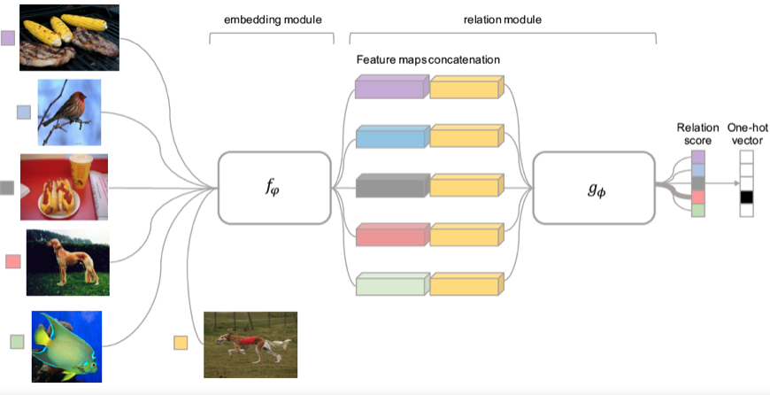
利用zero-shot/few-shot的思想，relation Networks
类别1表示
类别2表示
…
类别n表示 (weak label)
新增一类的表示
文本表示
所有无标签数据的表示
问题转化：把新意图发现问题转化为了在actual label/weak label上做zero-shot/few-shot classification的问题

Slide 5
INFERENCE
假设我们有一个训练好的relation Networks，并且固定了一套选择下一个样本的策略
Support Set
prototype
新增类别

Slide 6
INFERENCE
假设我们有一个训练好的relation Networks，并且固定了一套选择下一个样本的策略
Support Set
prototype
新增类别
True label

Slide 7
INFERENCE
假设我们有一个训练好的relation Networks，并且固定了一套选择下一个样本的策略
Support Set
prototype
新增类别
True label
Weak label

Slide 8
INFERENCE
假设我们有一个训练好的relation Networks，并且固定了一套选择下一个样本的策略
Support Set
prototype
新增类别
True label
Weak label

Slide 9
INFERENCE
假设我们有一个训练好的relation Networks，并且固定了一套选择下一个样本的策略
Support Set
更新中心点
prototype
新增类别
True label
Weak label

Slide 10
Train
思路：让训练过程尽量match inference的过程
问题：
如何训练relation Networks
不同类型的样本是否需要用不同的模型来表示，比如query set、support set、support set里包含的weak label的样本，用三个不同的模型来表示样本
“新增类别”这一类的中心点用什么来表示？
Inference过慢
聚类few-shot和分类few-shot有两点最大的不同：
分类few-shot在inference的时候support set不会增加，也不会产生weak label
分类的few-shot在对单个样本做inference的时候不需要考虑无标签数据的分布

Slide 11
Train
在inference的时候模拟test的情形，在其中截取一些片段构建support set/ query set
训练数据集
…
Time frame [step 77 - 84]
Time frame [step 50 - 57]
Time frame [step 7 - 14]
Query Set
Support Set
这里牵扯到是否要做teacher forcing的问题，并且还要设定look ahead多少步

